Slide 1

§2.3 连续型随机变量
一. 概率密度函数
回顾：分布律与分布函数均可描述离散型随机变量的概率分布，哪一种更直观？
分布律！
射击试验
仪器寿命问题
以上两例中用分布函数来描述随机变量的概率分布，显然不够直观，能否用分布律来描述呢？
不 能！因为变量的取值充满了整个区间！( 连续的)
解决办法：离散化？极限逼近？
频率直方图
基础：
频率与概率关系

Slide 2
频率直方图
统计局为了了解本市居民的月均用水量情况，随机从中抽取100名居民月均用水量。如何通过下面数据分析估计本市居民用水情况？
3.1 | 2.5 | 2.0 | 2.0 | 1.5 | 1.0 | 1.6 | 1.8 | 1.9 | 1.6
3.4 | 2.6 | 2.2 | 2.2 | 1.5 | 1.2 | 0.2 | 0.4 | 0.3 | 0.4
3.2 | 2.7 | 2.3 | 2.1 | 1.6 | 1.2 | 3.7 | 1.5 | 0.5 | 3.8
3.3 | 2.8 | 2.3 | 2.2 | 1.7 | 1.3 | 3.6 | 1.7 | 0.6 | 4.1
3.2 | 2.9 | 2.4 | 2.3 | 1.8 | 1.4 | 3.5 | 1.9 | 0.8 | 4.3
3.0 | 2.9 | 2.4 | 2.4 | 1.9 | 1.3 | 1.4 | 1.8 | 0.7 | 2.0
2.5 | 2.8 | 2.3 | 2.3 | 1.8 | 1.3 | 1.3 | 1.6 | 0.9 | 2.3
2.6 | 2.7 | 2.4 | 2.1 | 1.7 | 1.4 | 1.2 | 1.5 | 0.5 | 2.4
2.5 | 2.6 | 2.3 | 2.1 | 1.6 | 1.0 | 1.0 | 1.7 | 0.8 | 2.4
2.8 | 2.5 | 2.2 | 2.0 | 1.5 | 1.0 | 1.2 | 1.8 | 0.6 | 2.2

Slide 3
（1）求极差：一组数据中最大值和最小值的差
即 4.3-0.2=4.1
（2）决定组距和组数
若取组距为0.5，则 组数=极差／组距=8.2
故可将数据分成9组。
[0，0.5)， [0.5，1)，……，[4，4.5 ].
（3）列频率分布表

Slide 4
分组 | 频数 | 频率 | 频率/组距
[0,0.5) | 4 | 0.04 | 0.08
[0.5,1) | 8 | 0.08 | 0.16
[1,1.5) | 15 | 0.15 | 0.30
[1.5,2) | 22 | 0.22 | 0.44
[2,2.5) | 25 | 0.25 | 0.50
[2.5,3) | 14 | 0.14 | 0.28
[3,3.5) | 6 | 0.06 | 0.12
[3.5,4) | 4 | 0.04 | 0.08
[4,4.5] | 2 | 0.02 | 0.04
合计 | 100 | 1 | 2

Slide 5
频率直方图
注意
纵坐标是
频率/组距
频率/组距
用水量在1.5t到3t之间的频率？
0.50
0.40
各小矩形的面积是用水量落在对应小区间的频率！
0.30
0.20
所有小矩形的面积之和为 1
0.10
用水量/t
O
0.5
1
1.5
2
2.5
3
3.5
4
4.5

Slide 6
频率与概率的关系?
实验者 | 抛掷次数 | 正面次数 | 正面频率
德.摩根 | 2048 | 1061 | 0.5181
蒲丰 | 4040 | 2048 | 0.5069
皮尔逊 | 24000 | 12012 | 0.5005
维尼 | 30000 | 14994 | 0.4998
频率从一定程度上反映了事件发生的概率大小。
它随着试验的次数、试验者的不同会有所不同。
但随着试验次数的增大，在某种意义下，频率会逐渐稳定于概率

Slide 7
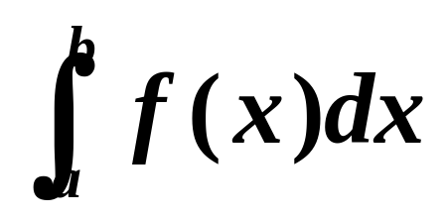
当用水量X的观察数据无限增多，且组距趋于0时，会出现什么情况？
频率/组距
直方图边缘稳定于非负函数f (x)
直观结论：
函数值f(x)的大小代表了随机变量在x点附近取值概率的大小
X 落于区间[a, b]的频率？
概率呢？
小曲边梯形面积
变量取值
a
b

Slide 8
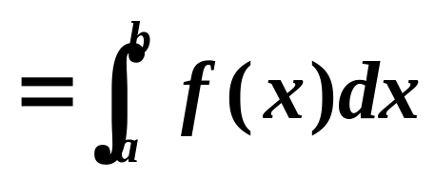
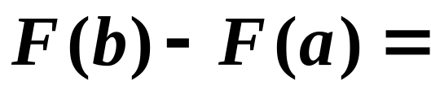
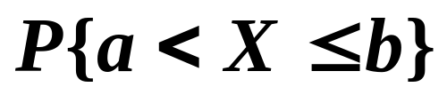
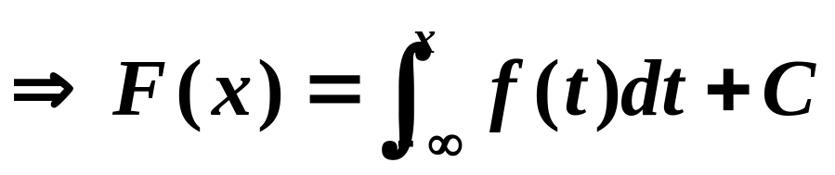
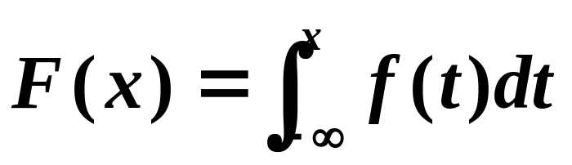
f ( x )是一个什么样的函数？怎么求函数 f ( x ) ？
常数C取值？
提示：分布函数性质
定义：设随机变量X 的分布函数为F( x ), 若存在非负函数 f ( x ), 对于任意实数 x , 均有
则称随机变量X 是连续型随机变量
称函数 f ( x ) 为X的概率密度函数, 简称概率密度。

Slide 9
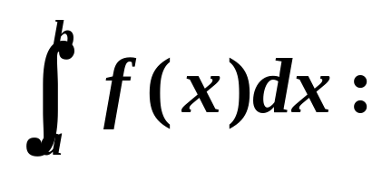

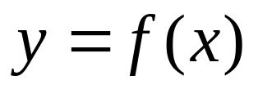

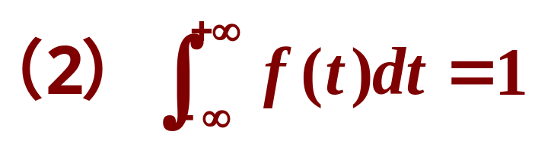
概 率 密 度 函 数
概率的线密度
概率密度 f(x)含义
随机变量 X 在x 点附近单位长度区间内取值的概率
随机变量X 落在a 到 之间的概率
概率密度函数的性质：
非负性
规范性
(概率曲线下面积为1)
若有函数f ( x )满足上述(1)和(2), 则它必是某个随机变量的概率密度。

Slide 10

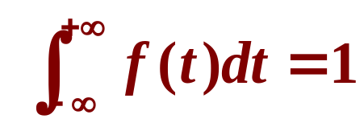
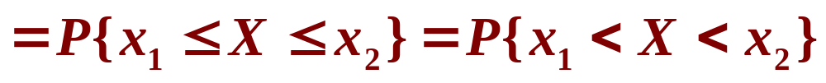
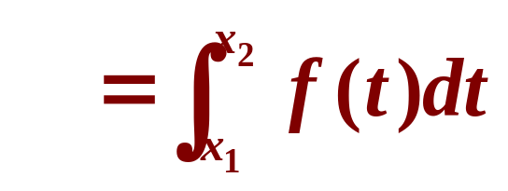
概 率 密 度 函 数
概率密度的直观解释（物理意义）
单位质量的无限长细棒
a
b
f(x): 细棒在坐标x 处的线密度
a 到 b 这段细棒的质量

Slide 11
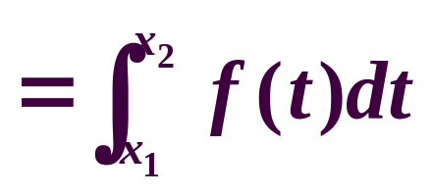
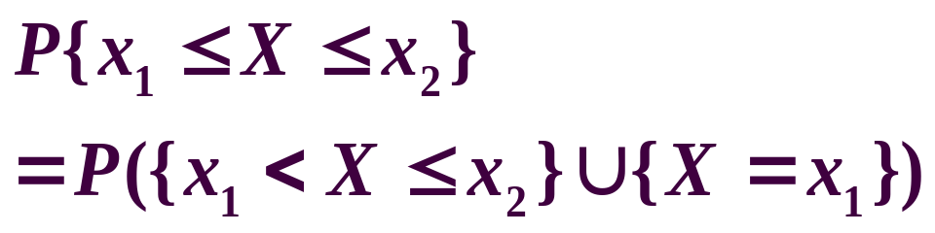
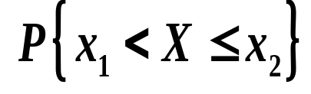
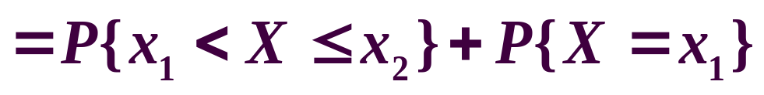
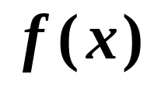
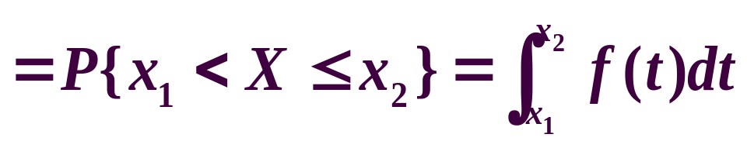


概 率 密 度 函 数
概率是密度曲线下方面积！
注：概率密度曲线的高低反映了随机变量在各处取值概率的大小

Slide 12

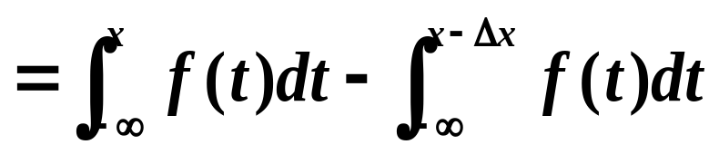

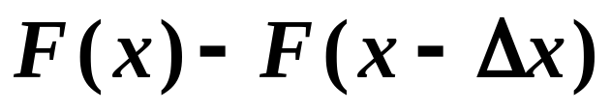
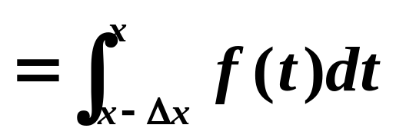

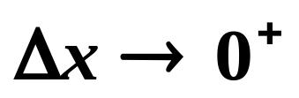
（4）若f ( x )在x 处连续,则F ( x )在x 处可导，且
注1：
连续型随机变量X 的分布函数是连续函数。
证明：由分布函数的性质可知，F(x )在x 处右连续。
下面证左连续性. 对于Δx > 0,有
当
即F(x )在x 处左连续，故F(x )在x 处连续。

Slide 13
概 率 密 度 函 数
仅在极少数点不可导
事实上还有：
连续型随机变量的分布函数是几乎处处可导的函数。
在F ( x )的极少数不可导点上赋予f( x )任意有限取值，不会影响F ( x )的值。
概率密度函数性质的应用实例
概率密度判定
函数参数确定
概率的计算

Slide 14
概 率 密 度 函 数
注2 X 是连续型随机变量，则对任意实数x₀ ∈R，有
P{ X = x₀ } = 0。
证明：当Δx > 0, 有{X = x₀ }⊂ { x₀ －Δx < X ≤ x₀ }。
从而有0 ≤ P{ X = x₀ } ≤ P{ x₀－Δx < X ≤ x₀ }
= F( x₀ )－ F( x₀ – Δx )
令Δx → 0，由F(x )的左连续性可知
0 ≤ P{ X = x₀ } ≤ F( x₀ )- F( x₀ - Δx )→ 0
怎样理解不可能事件与概率为0的事件的区别?
故 P{ X = x₀ } = 0
注3 P( φ ) = 0, 但是其逆不真。
证明: 由第一章和上述性质(2)的知识可得该结果。

Slide 15
均 匀 分 布
二. 均匀分布和指数分布
( 1 ) 均匀分布
设随机变量X 的概率密度函数为
1
b - a
a < x <b
f ( x ) =
0 其它
则称随机变量X 在区间 (a, b ) 上服从均匀分布。记为X ~ U( a, b )。
特点1 随机变量X 在 (a, b ) 上取值的概率为1 ；

Slide 16
均 匀 分 布
特点2 随机变量X 落在 (a, b ) 的子区间的概率与子区间位置无关，仅与其测度（即长度）成正比。
即对于任给( c, d ) (a, b ) ，
∪
o
a
c d
c+l d+l
b
d
1
b - a
d - c
b - a
∫
P{ c < X ≤ d } =
dx
=
c
d - c
b - a
P{ c + l < X ≤ d + l }
=

Slide 17
均 匀 分 布
练习：设X~U(1,5), 当x₁<1<x₂<5 时,P{x₁≤X≤x₂}＝？
答案: (x₂ - 1)/4
应用:
(1) 很多试验中的随机变量服从均匀分布;
计算机进行舍入运算所产生的误差；
乘坐等间隔发车的公交车时所需的候车时间；
幸运转盘游戏中指针停止时的位置；．．．
(2) 均匀分布是其它分布随机变量的计算机摸拟基础。
方 程 的 根
随 机 取 数

Slide 18
指 数 分 布
指数分布的分布函数?
( 2 ) 指数分布
永远年青
分布
设随机变量X 的概率密度函数为
λe^{－λx} x > 0
0 x ≤ 0
f ( x ) =
( λ > 0)
则称随机变量X 服从参数为λ 的指数分布。X ~ E(λ )
特点：指数分布具有无后效性。即
P{ X > t + s | X > t }＝P{ X > s ｝
P52例2.3.4
灯 管 寿 命

Slide 19
指数分布的概率密度函数曲线
λ=2
λe^{－λx} x > 0
0 x ≤ 0
0.2
f ( x ) =
λ=1
0.15
λ=0.5
0.1
λ=0.1
0.05
2
4
6
8
10
12

Slide 20
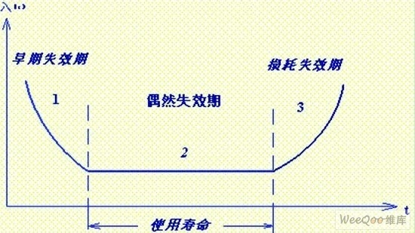
指数分布的应用:
（１）稳定工作期的电子元件寿命；
（半导体器件的抽验）
指数分布中参数λ 的含义：失效率
失效率函数λ(t)
λ
指数分布
时间t
（2） 随机服务系统中顾客到达的时间间隔；
．．．

Slide 21
正 态 分 布
三：正态分布(GAUSS 分布)
设随机变量X 的概率密度函数为
2
( x – μ )
1
-
ϕ( x; μ, σ² ) =
e
2 σ²
,
x
∈
R
σ
π
2
其中μ , σ ( σ > 0)是常数，
则称随机变量X 服从参数为
μ, σ² 的正态分布(或高斯分布)，记为X ~ N(μ , σ² )。
特别地, 当μ = 0, σ = 1时, 其概率密度函数为
2
1
x
-
2
ϕ( x ) = ϕ( x; 0, 1 ) =
e
,
x
∈
R
2
π
则称随机变量X 服从标准正态分布, 即 X ~ N( 0, 1 )

Slide 22
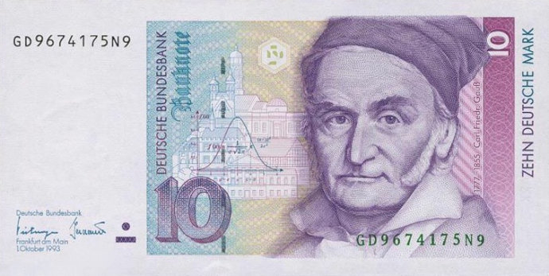
正态分布的背景及定义
正态分布（Normal distribution），由法国裔英国藉的数学家棣莫弗（De Moivre) 于1733年首次提出。他在考虑二项分布的极限分布时，用阶乘的近似公式导出了「正态分布」的密度曲线。
但因德国数学家高斯（Gauss）率先将正态分布应用于误差分布与最小二乘法， 且此工作对现代数理统计学影响极大，故正态分布又叫高斯分布（Gaussian distribution）

Slide 23
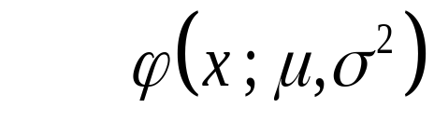


正态分布概率密度曲线
变量取值概率 中间大，两头小，对称
现实当中哪些随机变量符合这种特点？
μ
人的身高，考试成绩，测量误差，热噪声，．．．
正态分布在现实中大量存在，是随机现象的研究中最重要的一种分布！

Slide 24
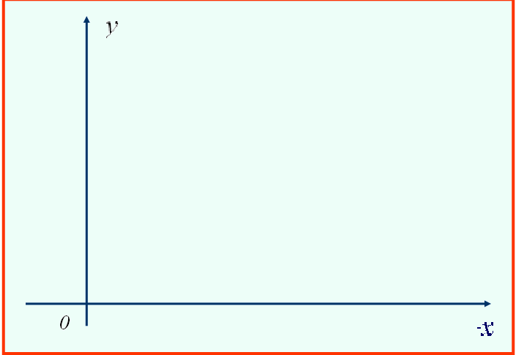
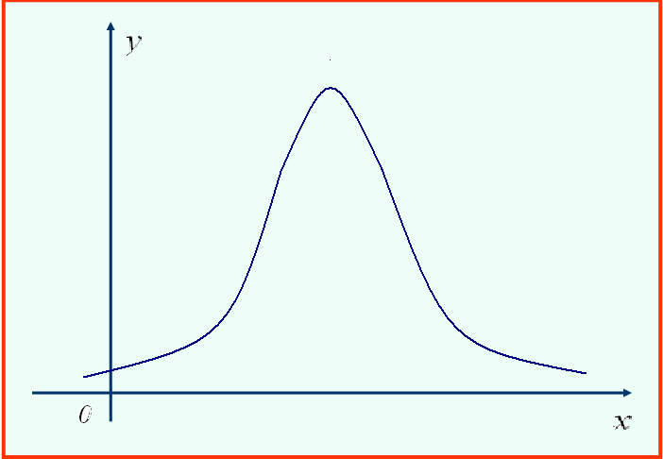
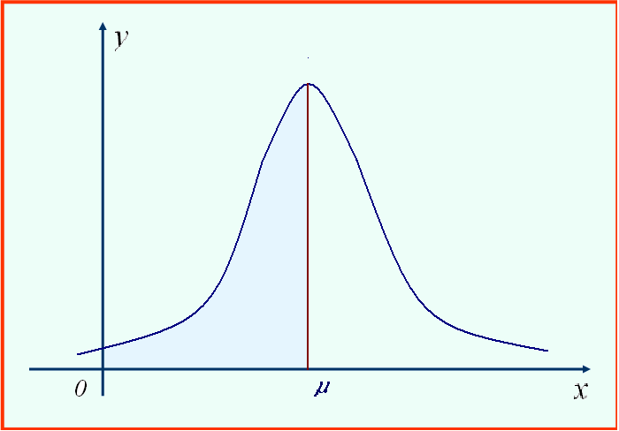
正 态 分 布
1. 正态分布概率密度曲线的特征
＋∞
－∞
(1) ∫ ϕ( x; μ, σ² ) dx = 1
概率曲线下总面积为1。
(2) 曲线关于直线x = μ 对称, 即对任意实数x 有
ϕ(μ - x; μ, σ² ) = ϕ(μ + x; μ, σ² )
1/2
1/2
曲线下直线x =μ两侧
的面积各为1/2, 即
P{X< µ}= P{X> µ}=1/2

Slide 25
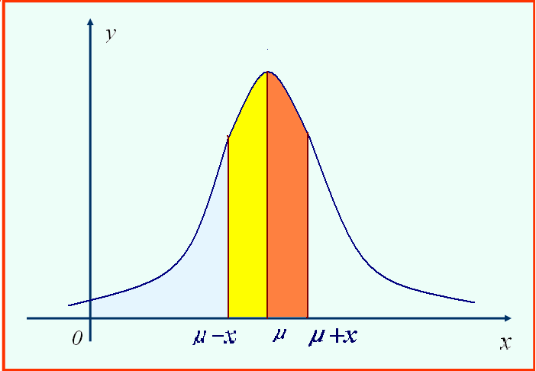
正 态 分 布
并且 P{ μ – x < X ≤ μ } = P{ μ < X ≤ μ + x )
思考：
若X～N(2,σ²), 且P{2＜X＜4}=0.3，则P{X>0}=？
若X～N(μ,σ²)且P{X>3}=P{X ＜1}，则μ=？
0.8
2

Slide 26
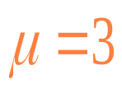
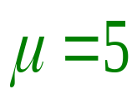
正 态 分 布
(3) 参数 μ确定了正态分布概率曲线的中心位置, 称为位置参数
固定σ, μ改变

Slide 27
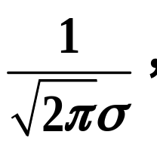

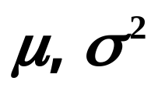
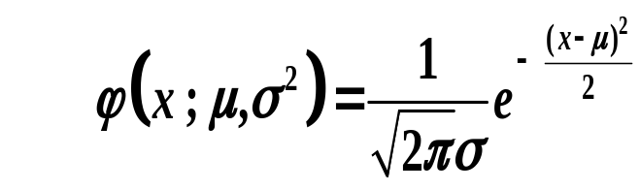








正 态 分 布
（4）曲线在 处取得最大值
固定 越大，曲线越趋于平坦。
形状参数

Slide 28
正 态 分 布
2. 正态分布概率的计算
若随机变量X ~ N( μ, σ² )，其分布函数为
2
( t – μ )
x
－∞
1
−
∫ dt
Φ( x; μ, σ² ) =
e
2 σ²
,
x
∈
R
σ
π
2
若随机变量X 标准正态分布，其分布函数为
2
t
x
－∞
1
−
∫ dt
Φ( x ) =
e
2
,
x
∈
R
2
π
由于Φ( x )不能解析求出,为方便计算,人们编制了《标准正态分布表》(见P295附表)。
由Φ( x )的对称性，有 Φ( - x ) = 1- Φ( x )，故仅给出x≥0的值.

Slide 29
正 态 分 布
（1）若随机变量X ~ N( 0，1 )，则
P{x₁ ≤ X <x₂ } = Φ(x₂ ) - Φ(x₁ )
（2）若随机变量X ~ N( μ，σ² )，则
x₂ – μ
σ
x₁ – μ
σ
P{ x₁ ≤ X < x₂ } = Φ( ) － Φ( )
2
( t – μ )
x
－∞
1
−
证明：
∫ dt
Φ( x; μ, σ² ) =
e
2 σ²
σ
π
2
t – μ
σ
y =
x – μ
σ
2
∫
y
1
-
x – μ
σ
e
2
dy
dt = σ d y
=
Φ( )
－∞
2
π

Slide 30
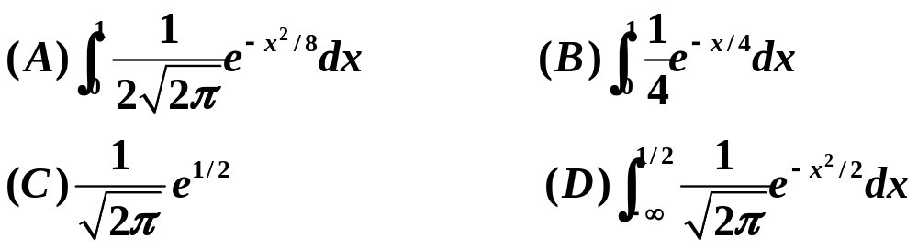
正 态 分 布
所以有P{ x₁ < X ≤ x₂ } = Φ( x₂; μ, σ² ) - Φ( x₁; μ, σ² )
x₂ – μ
σ
-
x₁ – μ
σ
Φ( )
Φ( )
=
D
练习：设X ~ N(0, 4 ),则P{X≤1}=( )
正态分布事件概率
车 门 设 计

Slide 31
思考题：
取值连续的随机变量一定是连续型随机变量吗？
连续型随机变量的概率密度函数是连续函数吗？
都不对！

Slide 32
射 击 试 验
例1 一个靶子是半径为2米的圆盘,设击中靶上任一同心圆盘的概率与该圆盘的面积成正比,射击均能中靶,用X 表示弹着点与圆心的距离.求X 的分布函数.
解：由上一节可知，X 的分布函数为
0
,
x
<
0
;
x
2
F
(
x
)
=
,
0
≤
x
<
2
;
X
4
x
1
,
x
≥
2
.
x/2 , 0 < x < 2;
0, 其它
考虑函数 f ( x )=

Slide 33

射 击 试 验
f (x)的变上限积分为
0, x < 0
∫ dt = , 0 ≤x < 2
∫ dt =1 , 2 ≤x
x
-∞
x
0
∫ f ( t ) dt =
t
2
x²
4
=
F
(
x
)
2
0
t
2
f (x)
F(x)
1
1
O
1
2
x
O
1
2
x

Slide 34
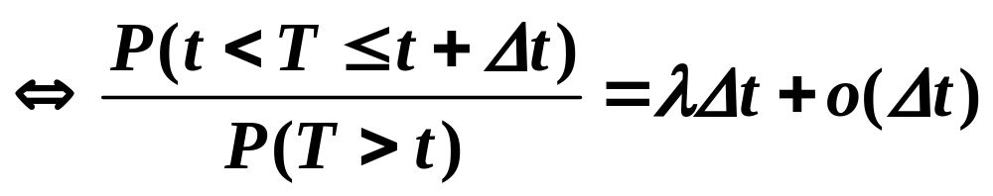
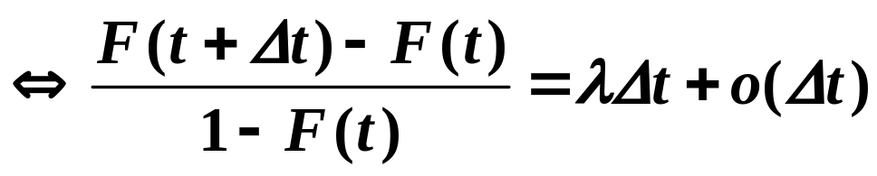
仪 器 寿 命 问 题
例2 使用了t 小时的电子管在以后的Δ t 小时内损坏的概率等于λ Δ t + o(Δ t ),其中λ > 0 为一常数,试写出电子管的寿命T 的分布函数。
解：由题意
当t < 0 时, F(t) = P{ T≤ t } = 0。
当t ≥0 时, 设Δ t > 0，由题设条件有
P{ T≤ t + Δ t |T > t } = λΔ t + o(Δ t ),

Slide 35
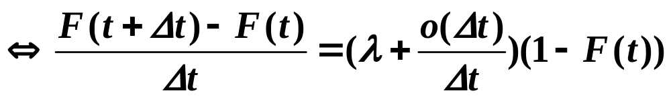
仪 器 寿 命 问 题
令 Δ t →0时，得到关于函数F(t )的微分方程
dF
(
t
)
=
λ
[
1
−
F
(
t
)]
dt
F
(
0
)
=
0
求解方程得仪器寿命T 的分布函数
λ
1
−
e
−
t
,
t
0
;
≥
F
(
t
)
=
0
,
t
<
0
.

Slide 36

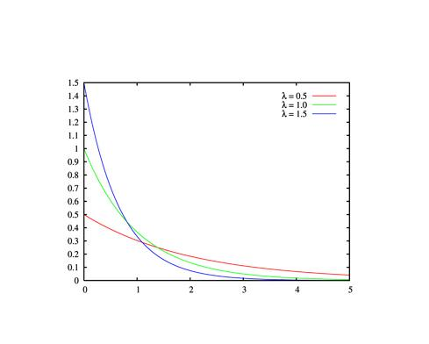
仪 器 寿 命 问 题
寿命T 的分布函数为
λ
1
−
e
−
t
,
t
≥
0
;
F
(
t
)
=
0
,
t
<
0
.
e^{−λt} , t > 0
0, t ≤ 0
即是函数 f ( t ) =
的变上限积分。

Slide 37
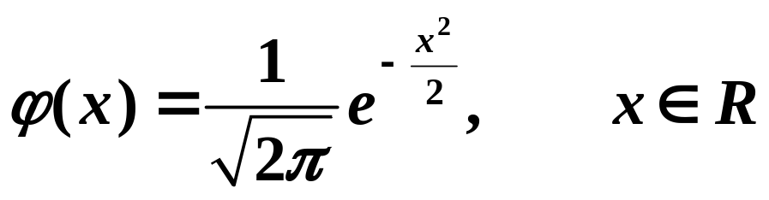
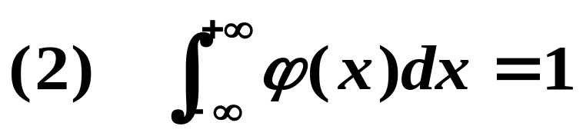
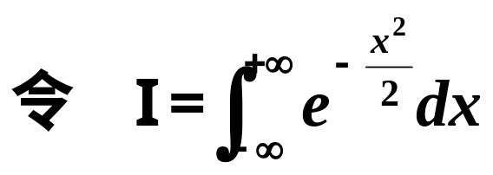
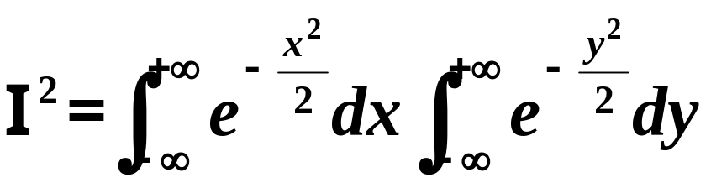
概 率 密 度 判 定
例3 设
证明 ϕ( x ) 是概率密度函数。
证明：（1） ϕ( x ) > 0 , x ∈R 显然成立。

Slide 38
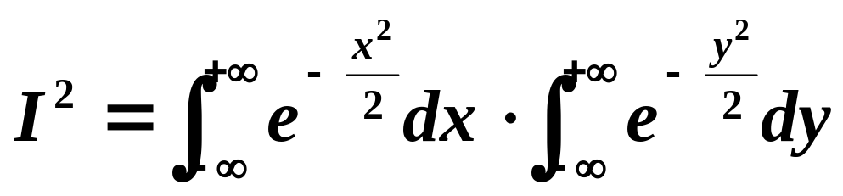
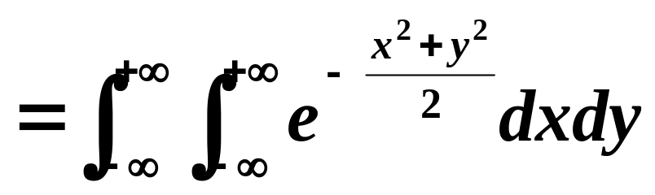
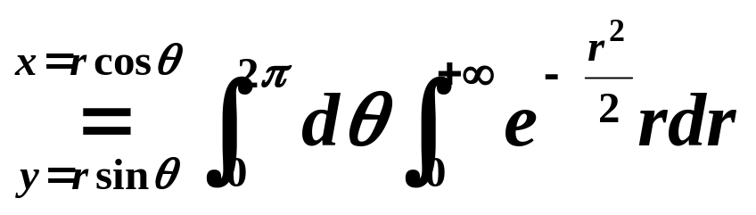
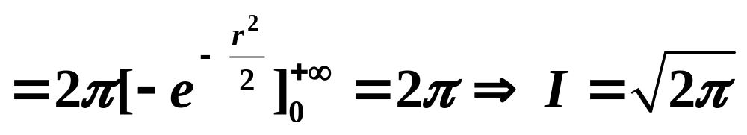
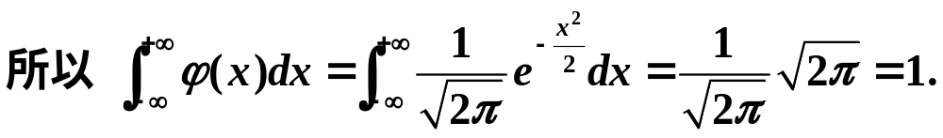
概 率 密 度 判 定

Slide 39
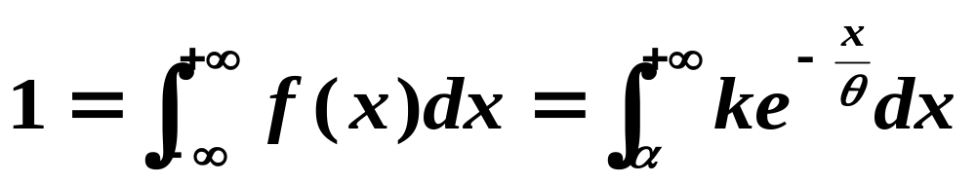
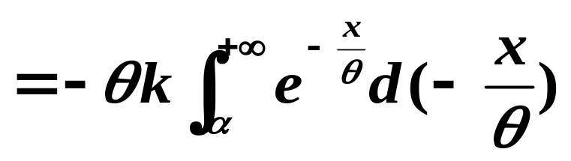

函 数 参 数 确 定
例4 设随机变量X 的概率密度函数为
x
θ
k e , x > α
0 , x ≤ α
f ( x ) =
试确定常数k 。
解：
α
α
-
1
θ
=
θ
k
e
θ
k
=
e
θ

Slide 40

概 率 的 计 算
例5 已知随机变量X 的概率密度函数为
2x , 0 < x < 1
0 , 其它
f ( x ) =
用Y 表示对X 进行三次独立重复观测中,事件{ X<1/2} 出现的次数,求P{ Y = 2 }。
分析:把事件{ X <1/2 } 看作事件A, 则Y表示进行3 次重复独立贝努里实验时,事件A发生的次数, 则Y~B(3,P(A))
1
1
1
∫
∫
1
解：P(A)=
<
=
2
=
2
=
P
{
X
}
f
(
x
)
dx
2
xdx
2
-∞
0
4
所以 Y ~ B( 3, 1/4 ), 从而

Slide 41
方 程 的 根
例6 设随机变量X ~ U( 0, 5 ) , 求方程
4 r² + 4 X r + X + 2 = 0 有实根的概率 p 。
解：p = P{ ( 4 X )² – 4×4 ( X + 2 ) ≥ 0 }
= P{ X² – (X + 2)≥0 }
= P{ ( X – 2 )( X + 1 )≥0 }
= P({ X ≤ -1 } ∪ { X ≥ 2 })
= P{ X ≤ -1 } + P{X ≥ 2 }
= P{ 2 ≤ X ≤ 5 }
5 - 2
5
3
5
=
=

Slide 42





随 机 取 数
例7 在区间(-1,2)上随机取一数X，试写出X 的概率密度,并求P{X > 0 }的值；若在该区间上随机取10个数，求10个数中至少有两个数大于0的概率。
解：X 在区间(-1,2)上服从均匀分布
设10个数中有 Y 个数大于0，则

Slide 43



灯 管 寿 命
例8 设某类日光灯管的使用寿命 X 服从参数λ=0.0005的指数分布.(1)任取一根灯管,求能正常使用1000小时以上的概率.(2)若这根灯管已使用了2000小时,求还能使用1000小时以上的概率.
解: 因为X 服从指数分布，所以 X 的概率密度为
（1) P{ X >1000 }=1－P{X ≤1000}

Slide 44







灯 管 寿 命
(2) P{ X > 3000 | X > 2000 }
另解: 直接由指数分布的无后效性有
P{ X > 3000 | X > 2000 }＝P{ X > 1000 ｝

Slide 45
正 态 分 布 事 件 概 率
例9 已知随机变量X ~ N( μ, σ ² )，证明
x
σ
P{| X - μ | < x } = P{ μ - x < X < μ + x } =
2Φ( )
- 1
证明:
P{ μ - x < X < μ + x }
μ + x – μ
σ
μ - x– μ
σ
=
Φ( )
-
Φ( )
x
σ
- x
σ
=
Φ( )
-
Φ( )
x
σ
-
x
σ
=
Φ( )
Φ( )
[1 - ]
x
σ
=
Φ( )
2 - 1

Slide 46










正 态 分 布 事 件 概 率
特别地，有
P{| X - μ | < σ } = 2Φ ( 1 ) − 1 = 0.6826
P{| X - μ | < 2σ } = 2Φ ( 2 ) − 1 = 0.9544
P{| X - μ | < 3σ } = 2Φ ( 3 ) − 1 = 0.9974
这说明X 以很大的概率密集在 x = μ 的附近。
3σ原则

Slide 47

车 门 设 计
例10 公共汽车的车门是按男子与车门碰头的机会在0.01以下来设计的.设男子身高X 服从参数为μ=172cm, σ=6 的正态分布，即X~N(172,36)。问车门的高度该如何设计.
解：设车门的高度为h cm.按设计要求
P{ X≥h} ≤ 0.01 或者 P{X<h} ≥0.99
因为 X~N(172,36) 所以

Slide 48

车 门 设 计
查表有 Φ(2.33) = 0.9901 >0.99
故(h-172)/6=2.33 即 h=172+6*2.33=186cm
故设计车门高度为186cm时,可使男子与车门顶碰头的机会不大于0.01。

